Slide 1
EM YÊU NHÀ EM
HÀNG XOAN TRƯỚC NGÕ
HOA XAO XUYẾN NỚ
NHƯ MÂY TỪNG CHÙM
EM YÊU TIẾNG CHIM
ĐẦU HỒI LANH LÓT
MÁI VÀNG THƠM PHỨC
RẠ ĐẦY SÂN PHƠI
EM YÊU NGÔI NHÀ
GỖ,TRE MỘC MẠC
NHƯ YÊU ĐẤT NƯỚC
BỐN MÙA CHIM CA

Slide 2
CHỦ ĐỀ: NGÔI NHÀ YÊU THƯƠNG
Tiết 5,6: Bài 3
TẠO HÌNH NGÔI NHÀ

Slide 3
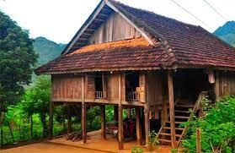

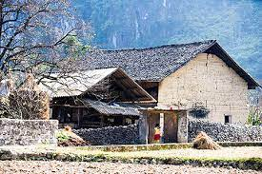
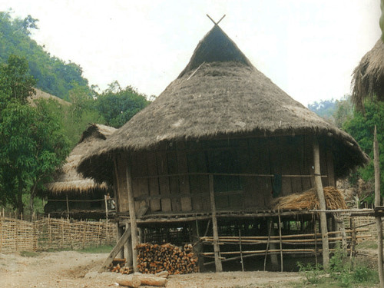
NHÀ SÀN
NHÀ RÔNG
NHÀ TRÌNH TƯỜNG
NHÀ TRUYỀN THỐNG DÂN TỘC KHƠ MÚ

Slide 4
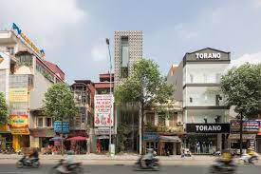

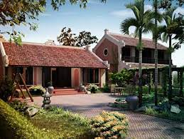
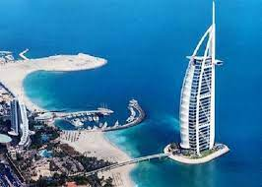
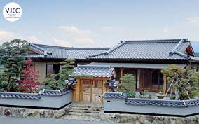
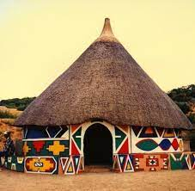
NHÀ THÀNH PHỐ
NHÀ TRE NỔI TRÊN SÔNG
NHÀ NÔNG THÔN
NHÀ Ở THÀNH PHỐ DUBAI
NHÀ TRUYỀN THỐNG NHẬT BẢN
NHÀ TRUYỀN THỐNG Ở CHÂU PHI

Slide 5
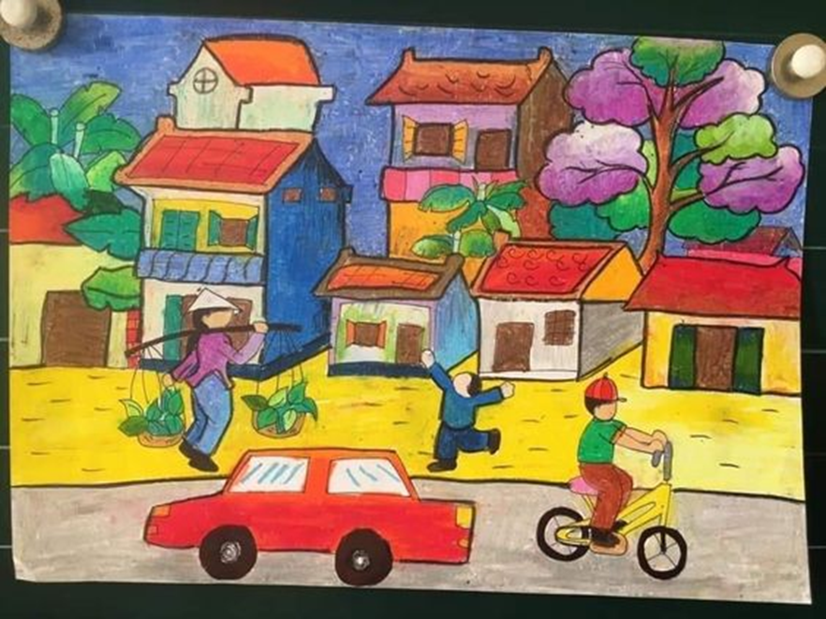
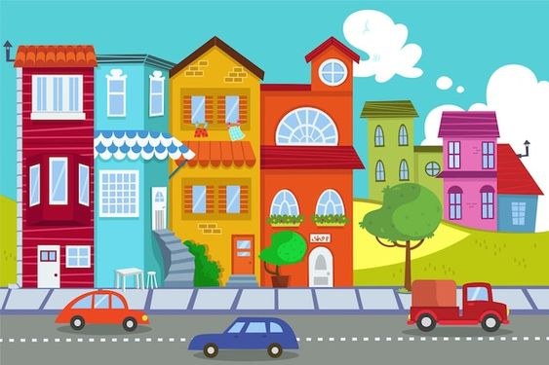
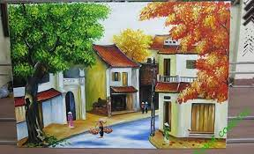
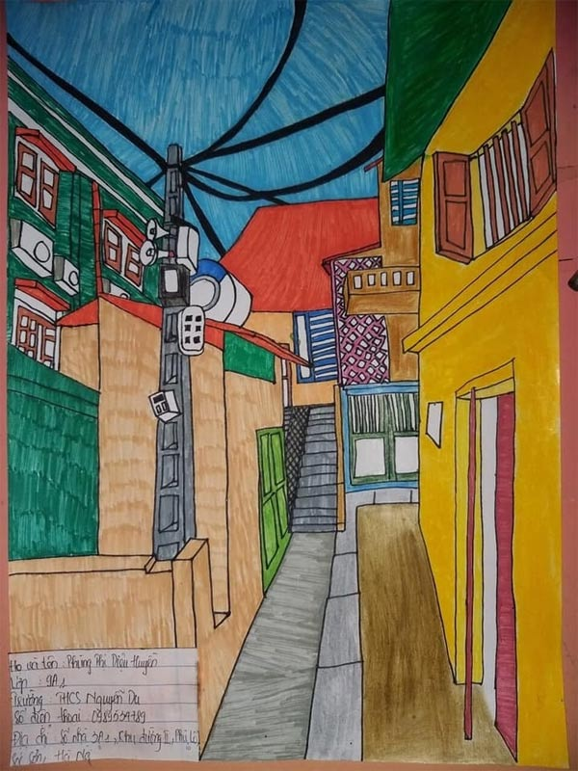

Slide 6


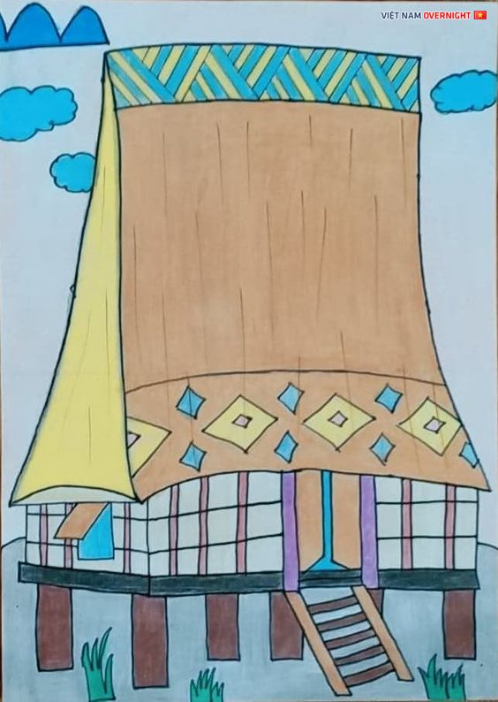

Slide 7
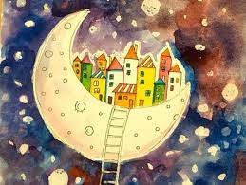
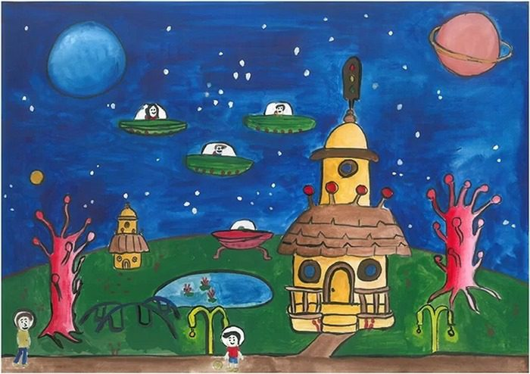
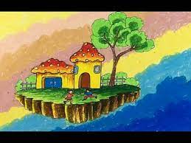
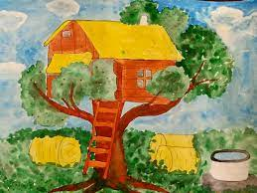

Slide 8


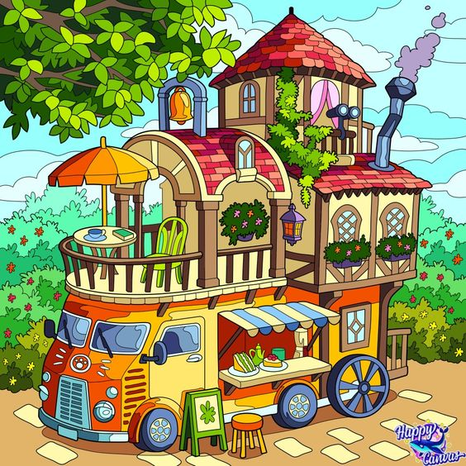
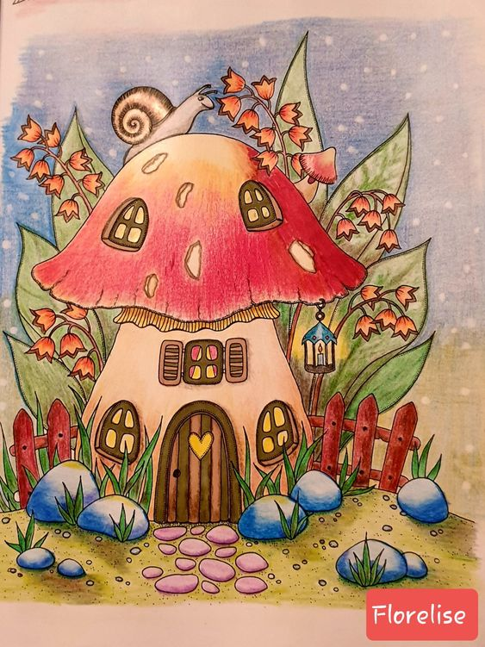

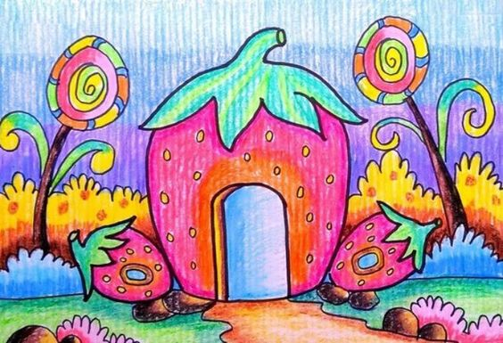


Slide 9
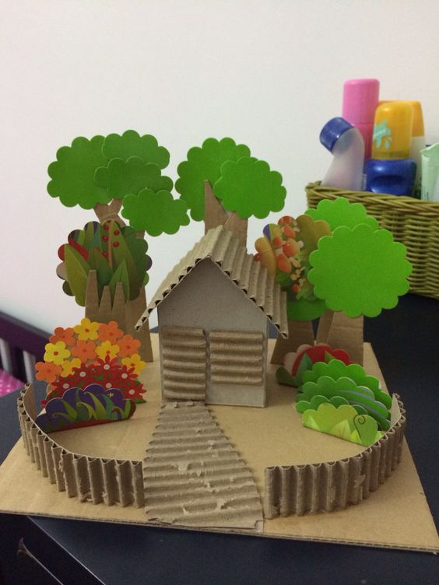
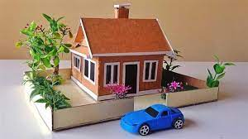
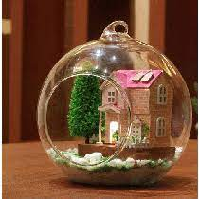
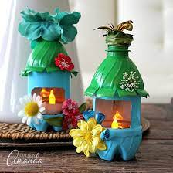
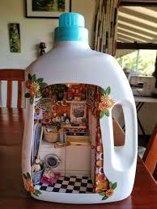
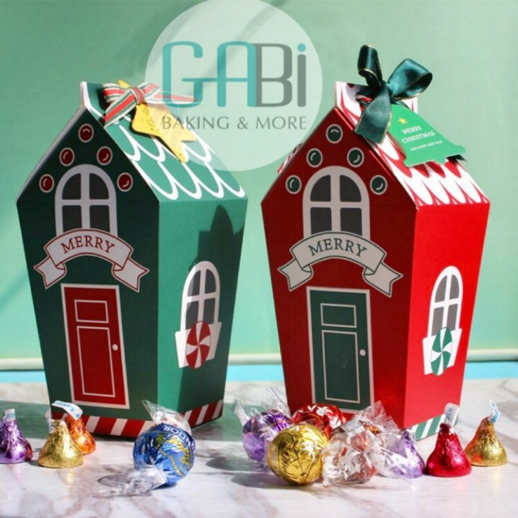
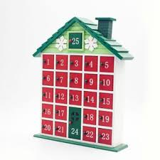

Slide 10
